Slide 1
启发规则
一.改进软件结构提高模块独立性
初步结构分解或合并，降低耦合提高内聚。

Slide 2
改善软件结构示意图
X
Y
X
Y
R1
R2
R1
R2
R
物理
输入
相似部分
X+R1
Y+R2
R

Slide 3
启发规则
二.模块规模应该适中
过大分解不充分，但进一步分解不应降低模块独立性。
过小开销大于有效操作，模块数目过多系统接口复杂。
通常语句行数在50～100（一页纸），最多不超过500行。
三.深度、宽度、扇出和扇入应适当
深度：软件结构控制层数，标志一系统大小和复杂程度。
宽度：软件结构同一层模块数最大值，越大系统越复杂。

Slide 4
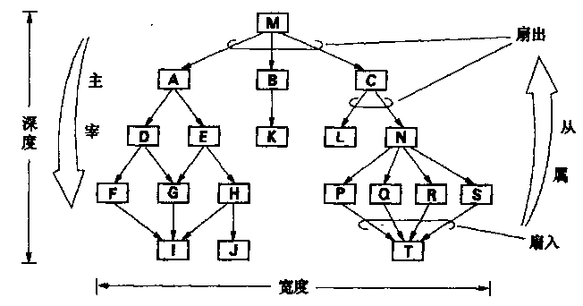
软件结构参数示意图

Slide 5
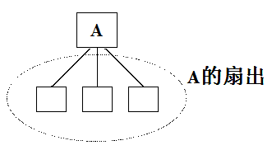
启发规则
扇出：
一模块直接控制（调用）模块数，过大，模块复杂，过小（如1）不好。3－9。

Slide 6
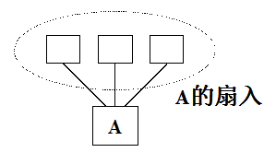
启发规则
扇入：
有多少上级模块直接调用它，越大共享该模块上级模块越多。

Slide 7
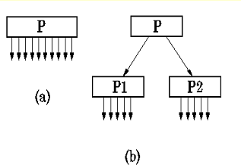
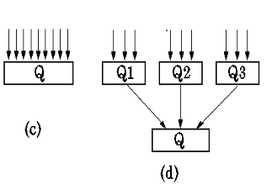
启发规则
扇出扇入不合适改善。

Slide 8
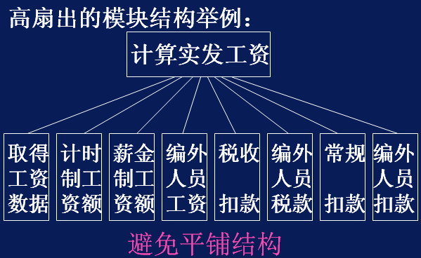
改善高扇出软件结构示例

Slide 9
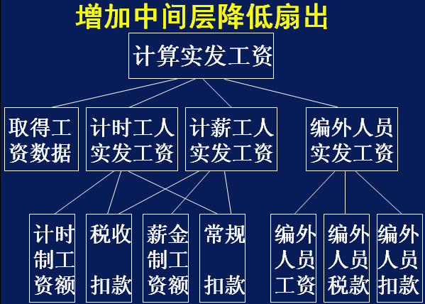
改善后的软件结构图

Slide 10
启发规则
四.模块作用域应在控制域内
作用域：受该模块内判定影响的所有模块集合。
控制域：模块本身及所有直接或间接从属它的模块集合。
若模块作用域不在控制域内，会增大模块间控制耦合。

Slide 11
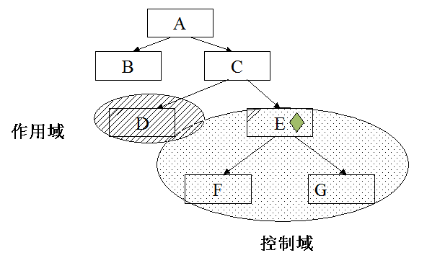
改善作用域不在控制域的软件结构图

Slide 12
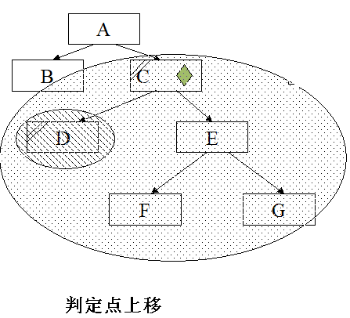
改善方案一

Slide 13
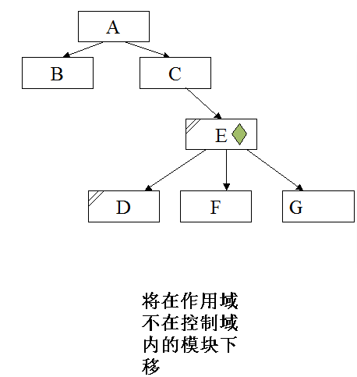
改善方案二

Slide 14
启发规则
五.降低模块接口复杂程度
模块接口复杂是软件发生错误一主要原因。应使信息传递简单且和模块功能一致。
QUAD-ROOT(TBL,X) QUAD-ROOT(A,B,C,ROOT1,ROOT2)
六.设计单入口、单出口模块
避免内容耦合。
七.模块功能可预测
输入数据相同，产生同样输出。模块功能防止过分受限。

Slide 15
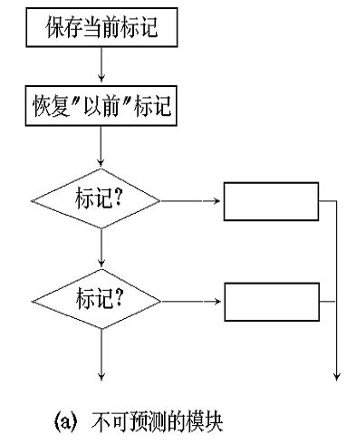
不可预测模块

Slide 16
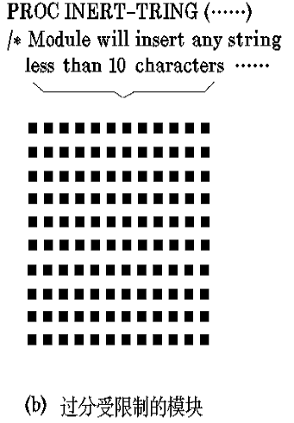
过份受限模块

